Slide 1


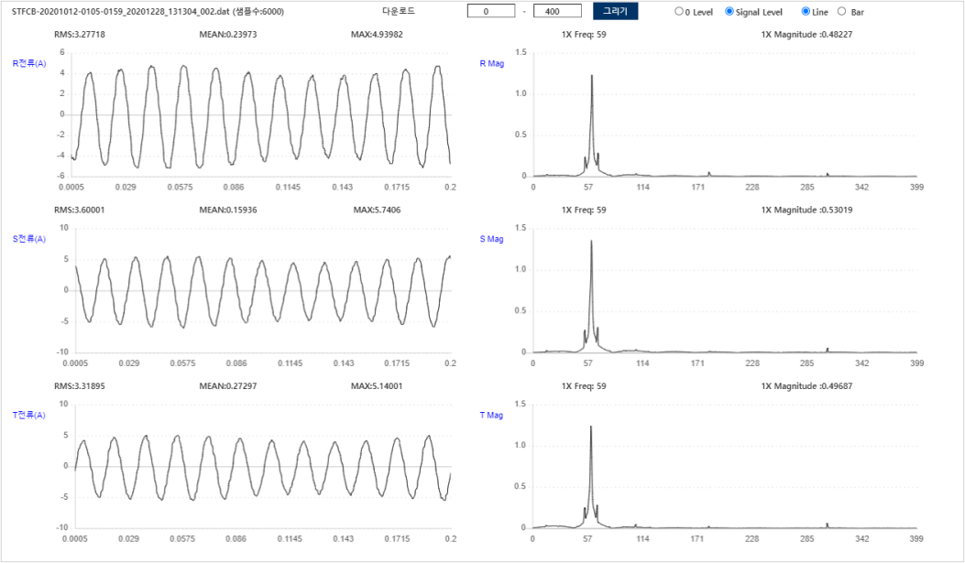
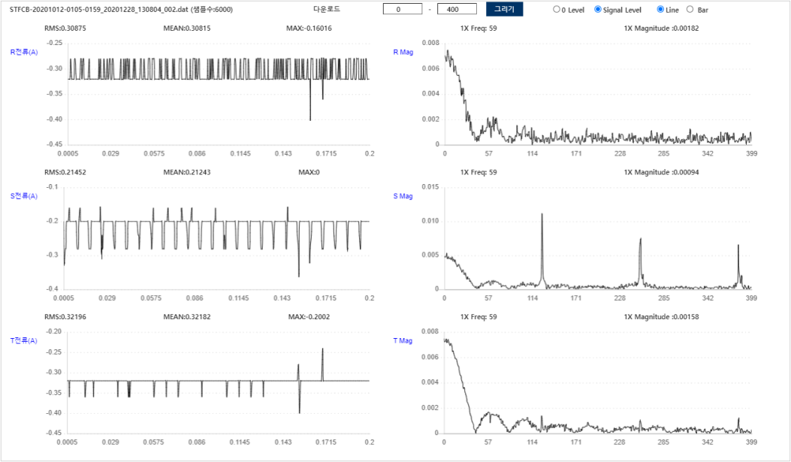
대전 도시철도공사 : 모터 센서 데이터
1. 모터 센서 데이터
1. 전류 센서
1.1. 센서 종류 : 베어링 불량 2.2kW #1-1
: STFCB-20201012-0105-0159
(갑천역, 시점공조실, L-SF-04, 기능실 급기)
수집 | 정제 | 라벨링 | 데이터
STFCB-20201012-0105-0159_20201228_131304_002.dat | 정상 (동작) | STFCB-20201012-0105-0159_20201228_131304_002.csv
STFCB-20201012-0105-0159_20201228_130804_002.dat | 비정상 (비동작) | STFCB-20201012-0105-0159_20201228_130804_002.csv
Copyright(C) 2015~ SC Solution Co., Ltd.
All Rights Reserved

Slide 2

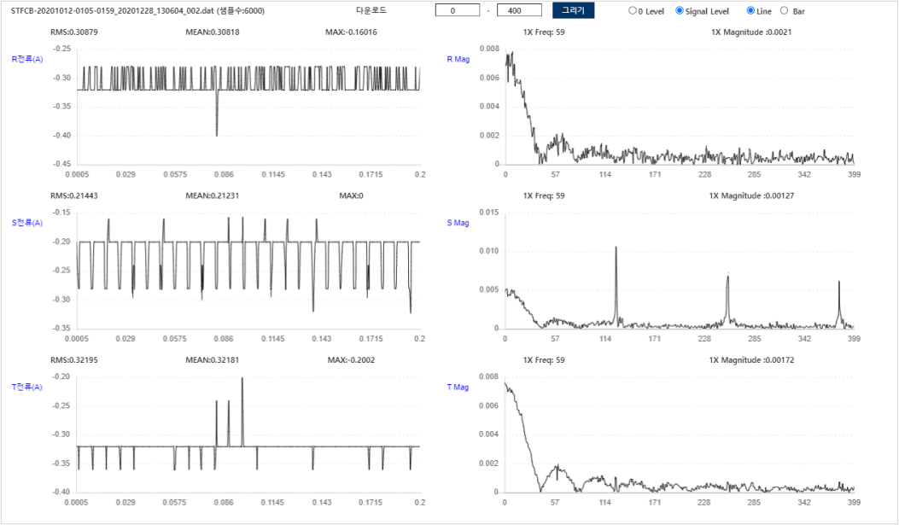
대전 도시철도공사 : 모터 센서 데이터
1. 모터 센서 데이터
1. 전류 센서
1.1. 센서 종류 : 베어링 불량 2.2kW #1-2
: STFCB-20201012-0105-0159
(갑천역, 시점공조실, L-SF-04, 기능실 급기)
수집 | 정제 | 라벨링 | 데이터
STFCB-20201012-0105-0159_20201228_131104_002.dat | 정상 (동작) | STFCB-20201012-0105-0159_20201228_131104_002.csv
STFCB-20201012-0105-0159_20201228_130604_002.dat | 비정상 (비동작) | STFCB-20201012-0105-0159_20201228_130604_002.csv
Copyright(C) 2015~ SC Solution Co., Ltd.
All Rights Reserved

Slide 3

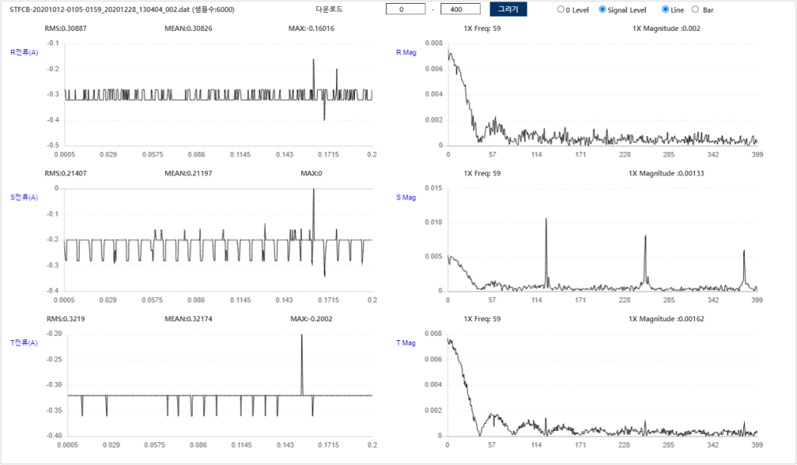
대전 도시철도공사 : 모터 센서 데이터
1. 모터 센서 데이터
1. 전류 센서
1.1. 센서 종류 : 베어링 불량 2.2kW #1-3
: STFCB-20201012-0105-0159
(갑천역, 시점공조실, L-SF-04, 기능실 급기)
수집 | 정제 | 라벨링 | 데이터
STFCB-20201012-0105-0159_20201228_131004_002.dat | 정상 (동작) | STFCB-20201012-0105-0159_20201228_131004_002.csv
STFCB-20201012-0105-0159_20201228_130404_002.dat | 비정상 (비동작) | STFCB-20201012-0105-0159_20201228_130404_002.csv
Copyright(C) 2015~ SC Solution Co., Ltd.
All Rights Reserved

Slide 4
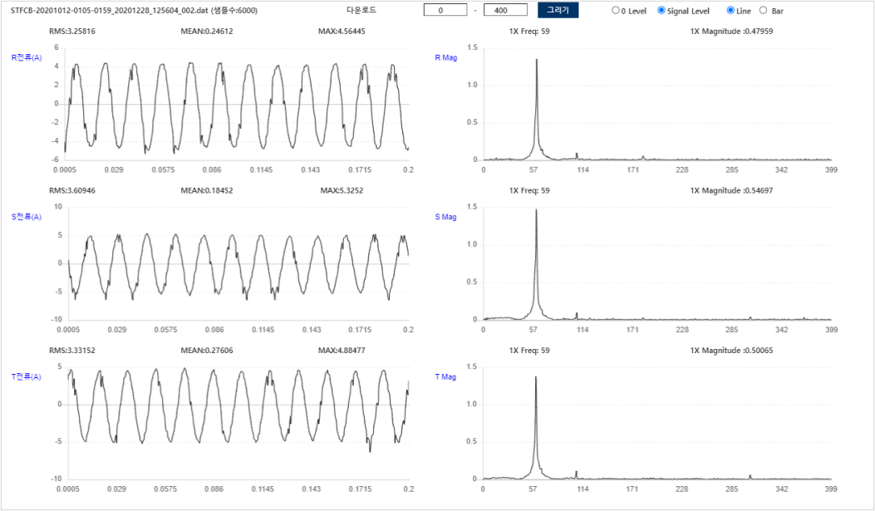
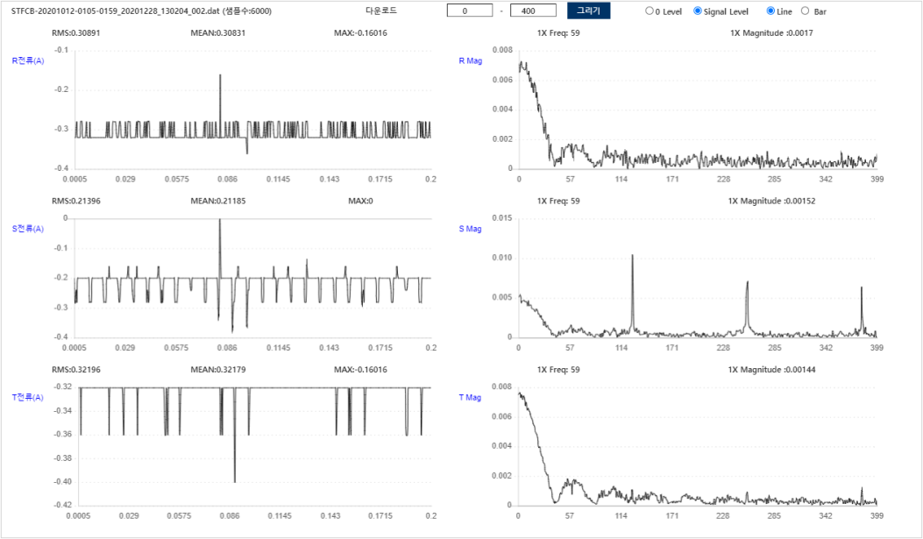
대전 도시철도공사 : 모터 센서 데이터
1. 모터 센서 데이터
1. 전류 센서
1.1. 센서 종류 : 베어링 불량 2.2kW #1-4
: STFCB-20201012-0105-0159
(갑천역, 시점공조실, L-SF-04, 기능실 급기)
수집 | 정제 | 라벨링 | 데이터
STFCB-20201012-0105-0159_20201228_125604_002.dat | 정상 (동작) | STFCB-20201012-0105-0159_20201228_125604_002.csv
STFCB-20201012-0105-0159_20201228_130204_002.dat | 비정상 (비동작) | STFCB-20201012-0105-0159_20201228_130204_002.csv
Copyright(C) 2015~ SC Solution Co., Ltd.
All Rights Reserved

Slide 5

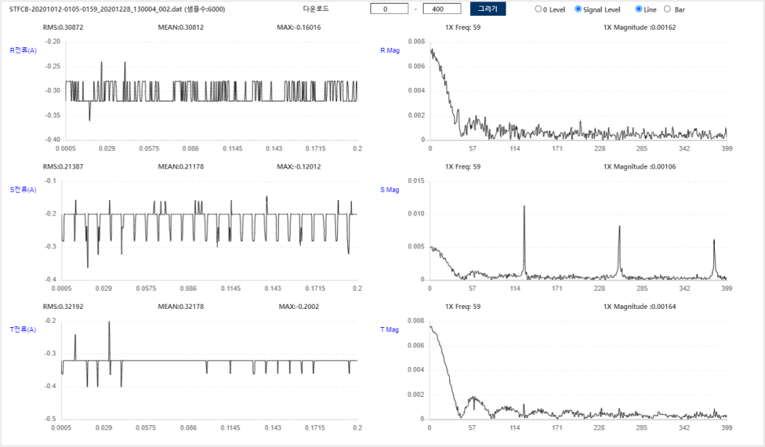
대전 도시철도공사 : 모터 센서 데이터
1. 모터 센서 데이터
1. 전류 센서
1.1. 센서 종류 : 베어링 불량 2.2kW #1-5
: STFCB-20201012-0105-0159
(갑천역, 시점공조실, L-SF-04, 기능실 급기)
수집 | 정제 | 라벨링 | 데이터
STFCB-20201012-0105-0159_20201228_125404_002.dat | 정상 (동작) | STFCB-20201012-0105-0159_20201228_125404_002.csv
STFCB-20201012-0105-0159_20201228_130004_002.dat | 비정상 (비동작) | STFCB-20201012-0105-0159_20201228_130004_002.csv
Copyright(C) 2015~ SC Solution Co., Ltd.
All Rights Reserved

Slide 6

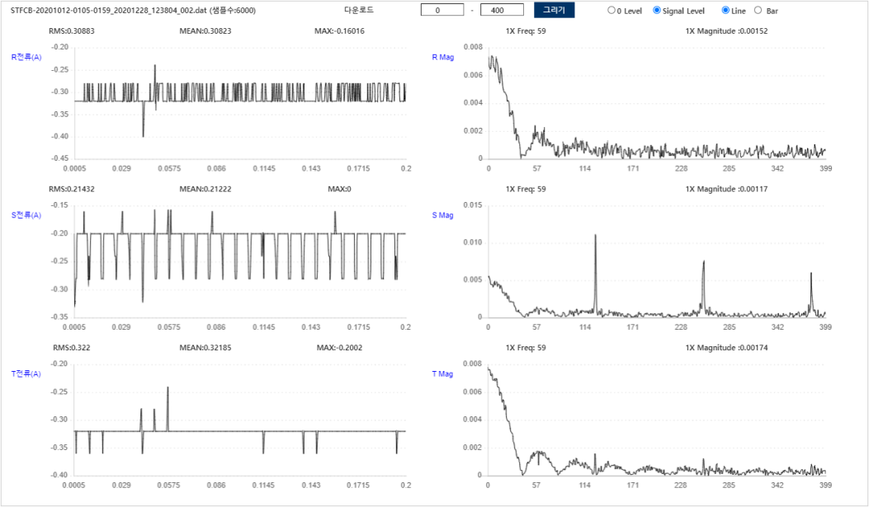
대전 도시철도공사 : 모터 센서 데이터
1. 모터 센서 데이터
1. 전류 센서
1.1. 센서 종류 : 베어링 불량 2.2kW #1-6
: STFCB-20201012-0105-0159
(갑천역, 시점공조실, L-SF-04, 기능실 급기)
수집 | 정제 | 라벨링 | 데이터
STFCB-20201012-0105-0159_20201228_125204_002.dat | 정상 (동작) | STFCB-20201012-0105-0159_20201228_125204_002.csv
STFCB-20201012-0105-0159_20201228_123804_002.dat | 비정상 (비동작) | STFCB-20201012-0105-0159_20201228_123804_002.csv
Copyright(C) 2015~ SC Solution Co., Ltd.
All Rights Reserved

